Slide 1
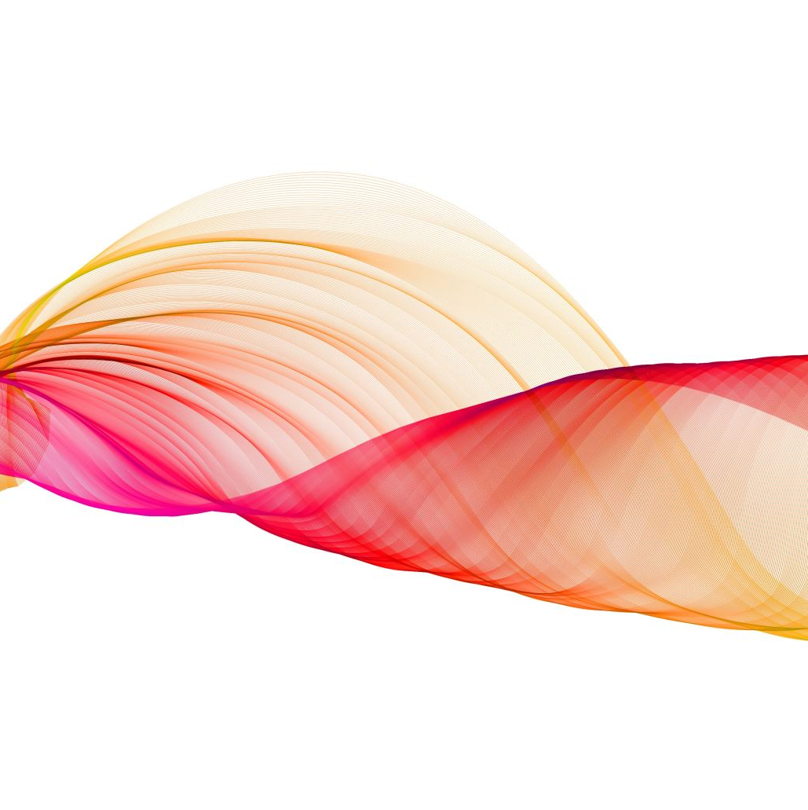
TRABAJO PRÁCTICO INTEGRADOR
Desarrollo de Aplicaciones para IoT (2024)
Docentes:
Ing. Mariano Bustos
Mg. Lic. Leopoldo Zimperz
Alumno:
Mg. Ing. Leandro Bello

Slide 2
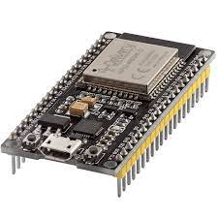
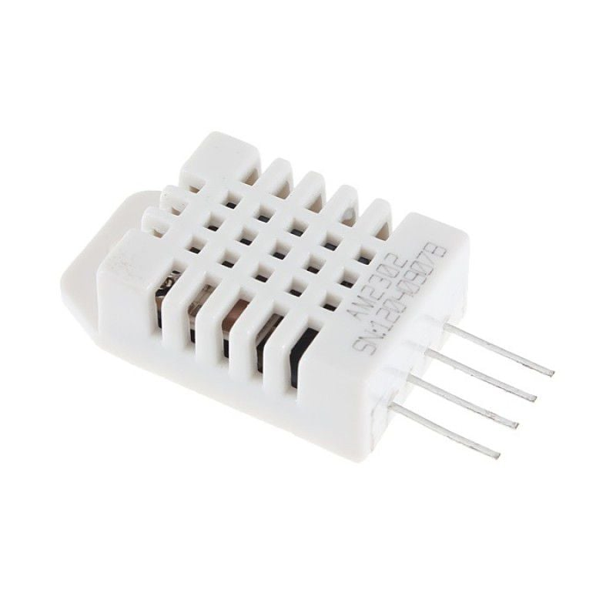
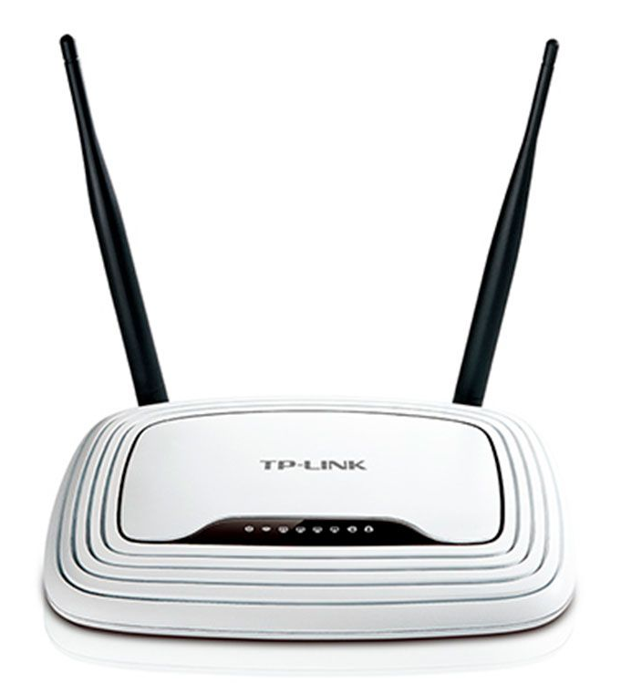



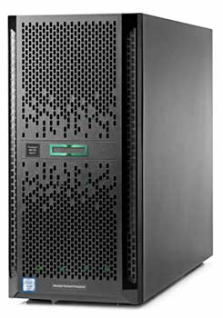
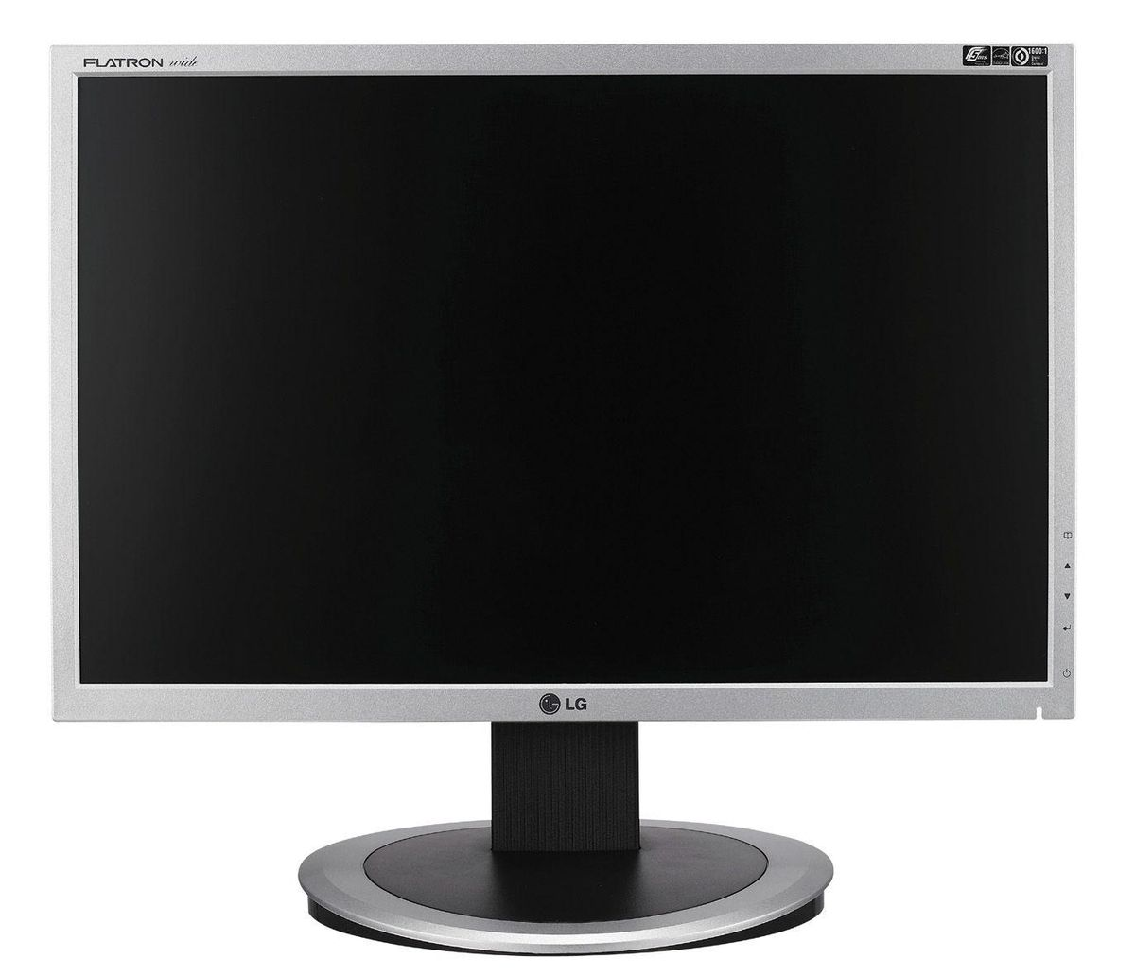
Arquitectura
esp32 + dht22
router
base de datos
broker
backend
frontend
cliente

Slide 3
tecnologías
SISTEMA EMBEBIDO:
Micro esp32
Sensor DHT22
BACKEND:
Broker Mosquitto (protocolo MQTT)
Node
MongoDB
FRONTEND
React
Vite

Slide 4
Muchas gracias :)
demo

